Slide 1
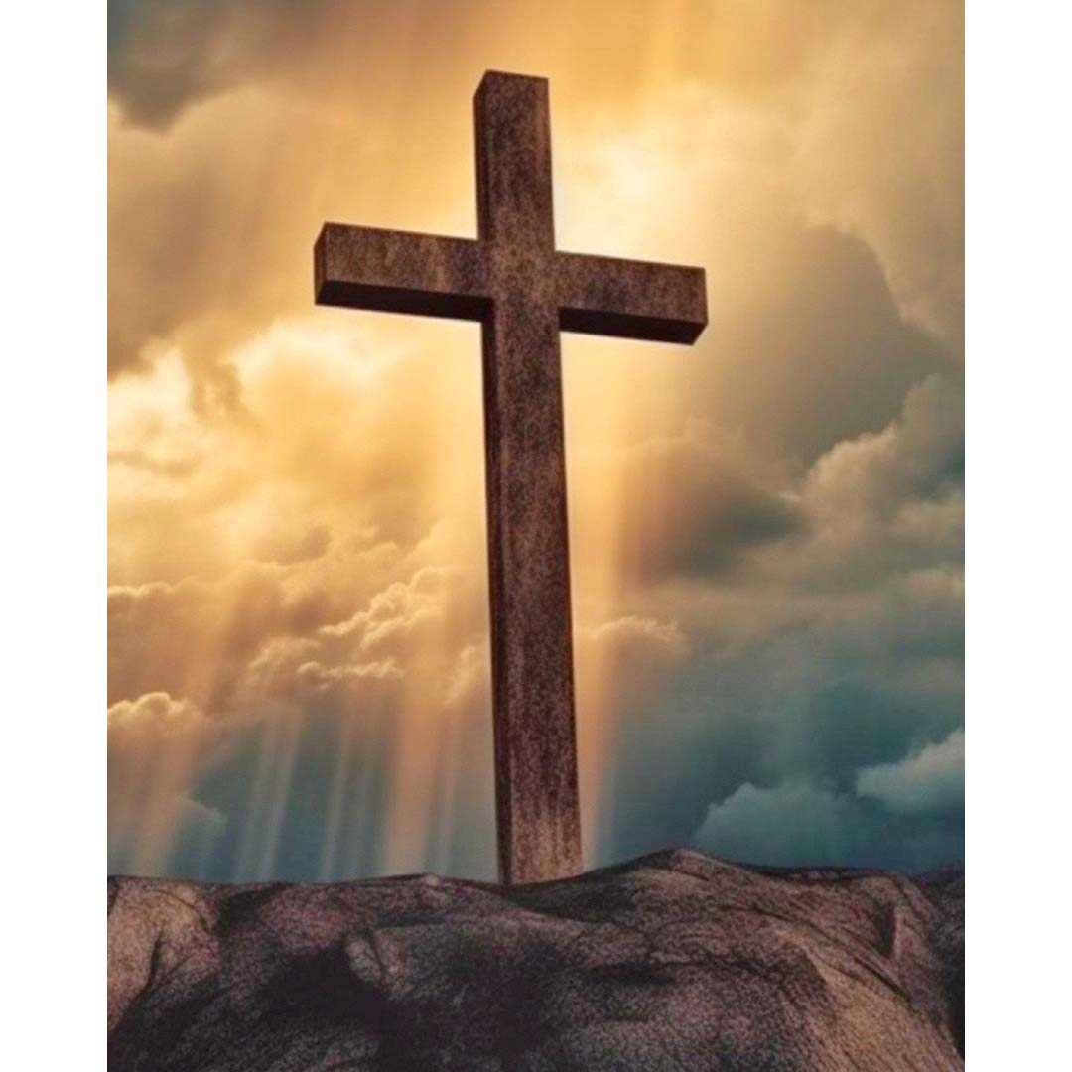
Paasprogramma 2025
CGK-Vrouw

Slide 2
Zingen: Psalm 118:1
Laat ieder 's HEEREN goedheid loven;
Want goed is d' Oppermajesteit;
Zijn goedheid gaat het al te boven;
Zijn goedheid duurt in eeuwigheid.
Laat Isrel nu Gods goedheid loven,
En zeggen: "Roemt Gods majesteit;
Zijn goedheid gaat het al te boven;
Zijn goedheid duurt in eeuwigheid!"

Slide 3
Zingen: Opwekking 575
Jezus alleen, ik bouw op Hem
Hij is mijn hoop, mijn lied, mijn kracht.
Door stormen heen hoor ik zijn stem,
Dwars door het duister van de nacht.
Zijn woord van liefde dat mij sust
verdrijft mijn angst; nu vind ik rust!
Mijn vaste grond, mijn fundament;
dankzij zijn liefde leef ik nu.

Slide 4
Zingen: Opwekking 575
Jezus alleen werd mens als wij;
klein als een kind, in kwetsbaarheid.
Oneindig veel hield Hij van mij,
leed om mijn ongerechtigheid.
En door zijn offer werd ik vrij,
Hij droeg mijn straf, Hij stierf voor mij,
ontnam de dood zijn heerschappij;
dankzij zijn sterven leef ik nu.

Slide 5
Zingen: Opwekking 575
Daar in het graf, in dood gehuld,
leek al zijn macht tenietgedaan.
Maar, o die dag, dat werd vervuld:
Jezus, de Heer is opgestaan!
Sinds Hij verrees in heerlijkheid
ben ik van vloek en schuld bevrijd
Ik leef in Hem en Hij in mij;
dankzij zijn bloed ben ik nu vrij.

Slide 6
Zingen: Opwekking 575
Geen levensangst, geen stervensnood;
dat is de kracht, waar ik in sta.
Van eerste stap tot aan de dood
leidt Hij de weg waarop ik ga.
Geen duivels plan of aards bestaan
kan mij ooit roven uit zijn hand.
Als Hij verschijnt, roept Hij mijn naam;
in die verwachting houd ik stand.
In Hem alleen, in Hem alleen!

Slide 7
Gebed

Slide 8
Bijbellezing
Lukas 8:1-8

Slide 9
Kruismoment
Van welke pijn of ‘demonen’ heeft Jezus jou bevrijd?
Welke zonden wil je aan Jezus belijden?

Slide 10
Bijbellezing
Lukas 7:36-50

Slide 11
Zingen: Psalm 108:1, 2
Mijn hart, o Hemelmajesteit,
Is tot Uw dienst en lof bereid.
'k Zal zingen voor den Opperheer;
'k Zal psalmen zingen tot Zijn eer.
Gij, zachte harp, gij schelle luit,
Waakt op; dat niets uw klanken stuit';
'k Zal in den dageraad ontwaken,
En met gezang mijn God genaken.

Slide 12
Zingen: Psalm 108:1, 2
Ik zal, o HEER, Uw wonderdaân,
Uw roem den volken doen verstaan;
Want Uwe goedertierenheid
Is tot de heem'len uitgebreid;
Uw waarheid heeft noch paal noch perk,
Maar streeft tot aan het hoogste zwerk.
Verhef U boven 's hemels kringen,
En leer al d' aard' Uw grootheid zingen.

Slide 13
Zingen: Op toonhoogte 124
Mijn Jezus ik hou van U, ik noem U mijn vriend.
Want U nam de straf op U, die ik heb verdiend.
De grote Verlosser, mijn Redder zijt Gij,
'k heb van U gehouden, maar nooit zoveel als nu.

Slide 14
Zingen: Op toonhoogte 124
Als ik in Uw glorie, Uw eeuwigheid kom.
Dan buig ik mij voor U, in Uw heiligdom.
Gekroond met Uw heerlijkheid zal 'k zingen voor U:
'k Heb van U gehouden, maar nooit zoveel als nu.

Slide 15
Meditatie
Nederlandse Geloofsbelijdenis
Artikel 26

Slide 16
Bijbellezing
Lukas 23: 26-43 Johannes 19:25-27 Lukas 23:44-49

Slide 17
Zingen: Liedboek voor de Kerken 133
Is dat, is dat mijn Koning,
dat aller vaad'ren wens,
is dat, is dat Zijn kroning?
Zie, zie, aanschouw de mens!
Moet Hij dat spotkleed dragen,
dat riet, die doornenkroon,
lijdt Hij die spot, die slagen,
Hij, God, Uw eigen Zoon?

Slide 18
Zingen: Liedboek voor de Kerken 133
Ja, ik kost Hem die slagen,
die smarten en die hoon;
ik doe dat kleed Hem dragen,
dat riet, die doornenkroon;
ik sloeg Hem al die wonden,
voor mij moet Hij daar staan;
ik deed door mijne zonden,
Hem al die jamm'ren aan

Slide 19
Zingen: Liedboek voor de Kerken 133
O Jezus, man van smarten,
Gij aller vaad'ren wens,
herinner aller harten
't aandoenlijk: "Zie den mens!"
Laat mij toch nooit vergeten
die kroon, dat kleed, dat riet!
Dit troostte mijn geweten:
't is al voor mij geschied!

Slide 20
Gedicht Vader, in uw handen leg Ik mijn geest
Hij dreigt te bezwijken.
Maar vreemd genoeg
houdt het kruis hem staande,
het kruis schijnt zijn redding.
Is het waar dat door de dood
het leven verschijnt?
Terwijl de duisternis om hem heen
en in zijn binnenste dikker wordt
ziet Hij een verschijning,
daar in de verte:
iemand wacht op hem.

Slide 21
Gedicht Vader, in uw handen leg Ik mijn geest
Even denkt Hij aan het verhaal
dat Hij ooit zelf heeft verteld:
de Vader die op de zoon wacht,
de zoon die de handen van de vader grijpt,
Vader en zoon die elkaar omhelzen,
voor altijd samen.
Een vloed van vertrouwen
welt in hem op.
Met de moed der wanhoop
laat Hij zijn leven los.

Slide 22
Gedicht Vader, in uw handen leg Ik mijn geest
Met het laatste restje kracht
schreeuwt Hij een woord,
opgediept uit een psalm:
Vader, in Uw handen leg Ik mijn geest.
Dan knakt het riet.
Zijn adem vlucht,
de aarde beeft,
de hemel zwijgt,
de zon gaat onder,
de nacht valt.
Het wordt stil,
oorverdovend stil

Slide 23
Kruismoment
Wat heeft Jezus voor jou gedaan?

Slide 24
Bijbellezing
Markus 15: 40-47

Slide 25
Zingen: Psalm 88: 8, 4 OB
'k Ben afgezonderd bij den hoop
Der doden, die, ter neer geslagen,
In 't bloeien van hun blijde dagen
Gestuit in hunnen levensloop,
Met aard' bedekt, van elk vertreden,
Door Uwe hand zijn afgesneden.

Slide 26
Zingen: Psalm 88: 8, 4 OB
Gij hebt mij in den kuil gelegd,
ln diept', in duisternis gesloten;
Uw grimmigheid heeft mij verstoten,
Mij neergedrukt, mij troost ontzegd;
Gij doet op mij Uw oordeel komen,
Als onweerstaanb're waterstromen.

Slide 27
Zingen: Psalm 88: 8, 4 NB
Men legt mijn lichaam aanstonds af
bij de verslagenen, bij allen
die aan de dood zijn toegevallen
en naamloos liggen in het graf.
Voor U, o Heer, zijn zij verleden.
Zij zijn van uw hand afgesneden.

Slide 28
Zingen: Psalm 88: 8, 4 NB
Gij werpt mij in de afgrond neer,
in duisternis, in barre vloeden.
Gij geeft mij over aan het woeden
van alle elementen, Heer.
Uw grimmigheid heeft mij bedolven.
Ik word verbrijzeld door uw golven.

Slide 29
Luisteren
Hij is opgestaan – Sela

Slide 30
Bijbellezing
Johannes 20:1-18

Slide 31
Gedicht
Eén Rembrandt kende als kind ik goed:
de Christus met de grote hoed
wandelend in de ochtendstond.
En, naar erbij geschreven stond:
Hij was een hovenier.

Slide 32
Gedicht
En nòg laat ik mijn tranen gaan
als in de gaarde ik Hem zie staan,
en – wat terzijde – in stille schrik
die éne, zij die dacht als ik:
Het was de hovenier.

Slide 33
Gedicht
O kinderdroom van groen en goud –
géén die ontnam wat ik behoud.
De laatste hoven naderen schier
en ijler wordt de ochtend hier.
Hij is de hovenier.

Slide 34
Zingen: Liedboek voor de Kerken 182
Jezus, leven van mijn leven,
Jezus, dood van mijne dood,
die voor mij U hebt gegeven,
in de bangste zielennood,
opdat ik niet hoop'loos sterven,
maar uw heerlijkheid zou erven,
duizend, duizend maal, o Heer,
zij U daarvoor dank en eer!

Slide 35
Zingen: Liedboek voor de Kerken 182
Gij, o Jezus, hebt gedragen
lasteringen, spot en hoon,
zijt gebonden en geslagen,
Gij, des Vaders eigen Zoon,
om van schuld en eeuwig lijden
mij, verloor'ne, te bevrijden,
duizend, duizend maal, o Heer,
zij u daarvoor dank en eer!

Slide 36
Zingen: Liedboek voor de Kerken 182
Heer, verzoener van mijn zonden,
Heiland, die mij hebt gezocht,
die mijn boeien hebt ontbonden,
en voor God mij vrijgekocht,
ik, onrein in schuld verloren,
ben opnieuw in U geboren:
duizend, duizend maal, o Heer,
zij U daarvoor dank en eer!

Slide 37
Zingen: Liedboek voor de Kerken 182
Dank, mijn Heiland, voor uw lijden,
voor uw bitt're bange nood,
voor uw heilig, biddend strijden,
voor uw trouw tot in de dood,
voor de wonden, U geslagen,
voor het kruis, door U gedragen;
duizend, duizend maal, o Heer,
zij U daarvoor dank en eer!

Slide 38
Zingen: Sela Ik leef
Ik leef door te sterven,
door Jezus’ weg te gaan.
Ik leef door met Jezus op te staan.
Hij vraagt ons hem te volgen.
Ik ga hem achterna.
Zijn weg leidt naar het leven,
maar ook langs Golgotha.

Slide 39
Zingen: Sela Ik leef
Daar leer ik los te laten,
zoals Jezus heeft gedaan.
Daar sterft mijn oude mens,
om met hem weer op te staan.
Ik leef door te sterven,
door Jezus’ weg te gaan.
Ik leef door met Jezus op te staan.

Slide 40
Zingen: Sela Ik leef
Voor hem is heel mijn leven.
Ik leg het voor hem neer.
Wat heb ik te verliezen?
Mijn rijkdom is de Heer!
Ik volg met open handen
en ontvang wat hij mij geeft.
Zo sterf ik aan mijzelf,
omdat Jezus in mij leeft.

Slide 41
Zingen: Sela Ik leef
Ik leef door te sterven,
door Jezus’ weg te gaan.
Ik leef door met Jezus op te staan.
Ik leef...

Slide 42
Kruismoment
Wie is Jezus voor jou?

Slide 43
Bijbellezing
Markus 16:9-18

Slide 44
Gebed

Slide 45
Bijbellezing
Mattheüs 28:16-20

Slide 46
Kruismoment
Hoe zouden wij persoonlijk gehoor kunnen geven aan de opdracht van Jezus?

Slide 47
Zingen: Opwekking 218
U zij de glorie, opgestane Heer!
U zij de victorie, nu en immermeer.
Uit een blinkend stromen, daald’ engel af,
heeft de steen genomen van 't verwonnen graf.
U zij de glorie, opgestane Heer!
U zij de victorie, nu en immer meer.

Slide 48
Zingen: Opwekking 218
Ziet hem verschijnen, Jezus onze Heer!
Hij brengt al de Zijnen in Zijn armen weer.
Weest dan volk des Heren, blijd’ en welgezind,
en zegt telkenkere: Christus overwint!
U zij de glorie, opgestane Heer
U zij de victorie, nu en immer meer.

Slide 49
Zingen: Opwekking 218
Zou ik nog vrezen nu Hij eeuwig leeft.
Die mij heeft genezen, die mij vrede geeft?
In Zijn goddelijk wezen is Zijn glorie groot,
niets heb ik te vrezen in leven en in dood.
U zij de glorie, opgestane Heer.
U zij de victorie, nu en immer meer.

Slide 50
Paasprogramma 2025
CGK-Vrouw

